Slide 1
Installation & Initialisation (User – side)
STEP – 1
Inscription | Connexion
START ¹
S
DB
Inscription
Infos Personnelles
Connexion
Email & Password
check DB ?
Les données sont valides ?
NON
NON
OUI
STEP – 2
Initialisation | Settings
Définition
Liste des PAC²
DB
Save User Settings⁴ ?
Configuration des paramètres³
E
Envoi demande de validation
END

Slide 2

Traitement Des Alertes (User + PAC + CGU)
STEP – 1
Déclenchement d’Alerte (User – side)
Déclenchement de l’alerte par User¹
DB
GET last GPS location
A
GET User’s PAC
GET All SS nearby
L’Alerte est de type SANTE² ?
NON
OUI
Send Alert to PAC
Send Alert to CGU
STEP – 2
Traitement d’Alerte (PAC +CGU - sides)
Réception Alerte
par PAC
Réception Alerte par CGU
Assister
User en danger (SS)
E
END

Slide 3
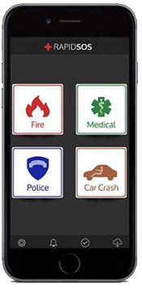
Exemple De Visuels
VIEW – 1
Déclenchement rapide d’Alerte (Secouement du téléphone, double-click du bouton Home, etc.)
PopUp
Affichage Icones

